Slide 1


0
TẬP ĐỌC

Slide 2
TIẾT 1

Slide 3
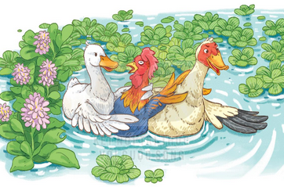

Slide 4
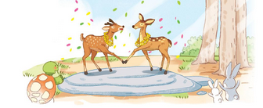
Giải thưởng tình bạn
Nai và hoẵng tham dự một cuộc chạy đua. Trước vạch xuất phát, nai và hoẵng xoạc chân lấy đà. Sau khi trọng tài ra hiệu, hai bạn lao như tên bắn. Cả hai luôn ở vị trí dẫn đầu. Bỗng nhiên, hoẵng vấp phải một hòn đá rồi ngã oạch. Nai vội dừng lại, đỡ hoẵng đứng dậy.
Nai và hoẵng về đích cuối cùng. Nhưng cả hai đều được tặng giải thưởng tình bạn.
(Lâm Anh)

Slide 5




Nghỉ giữa tiết

Slide 6
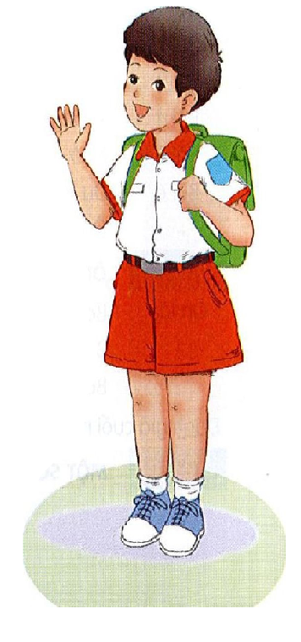
Giải thưởng tình bạn
Nai và hoẵng tham dự một cuộc chạy đua. Trước vạch xuất phát, nai và hoẵng xoạc chân lấy đà. Sau khi trọng tài ra hiệu, hai bạn lao như tên bắn. Cả hai luôn ở vị trí dẫn đầu. Bỗng nhiên, hoẵng vấp phải một hòn đá rồi ngã oạch. Nai vội dừng lại, đỡ hoẵng đứng dậy.
Nai và hoẵng về đích cuối cùng. Nhưng cả hai đều được tặng giải thưởng tình bạn.

Slide 7
Giải thưởng tình bạn
Nai và hoẵng tham dự một cuộc chạy đua. Trước vạch xuất phát, nai và hoẵng xoạc chân lấy đà. Sau khi trọng tài ra hiệu, hai bạn lao như tên bắn. Cả hai luôn ở vị trí dẫn đầu. Bỗng nhiên, hoẵng vấp phải một hòn đá rồi ngã oạch. Nai vội dừng lại, đỡ hoẵng đứng dậy.
Nai và hoẵng về đích cuối cùng. Nhưng cả hai đều được tặng giải thưởng tình bạn.

Slide 8
TIẾT 2

Slide 9
Trả lời câu hỏi
Đôi bạn trong câu chuyện này là ai?
Đôi bạn trong câu chuyện này là nai và hoẵng.
b. Vì sao hoẵng bị ngã?
Hoẵng ngã vì vấp phải một hòn đá.
c. Khi hoẵng ngã, nai đã làm gì?
Khi hoẵng ngã nai vội dừng lại, đỡ hoẵng đứng dậy.

Slide 10
Nghỉ giữa tiết

Slide 11


c. Khi hoẵng ngã, nai đã làm gì?
Khi hoẵng ngã, nai vội dừng lại, đỡ hoẵng đứng dậy.

Slide 12
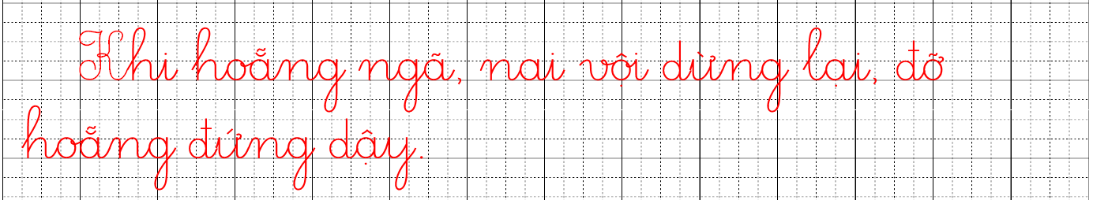

Slide 13
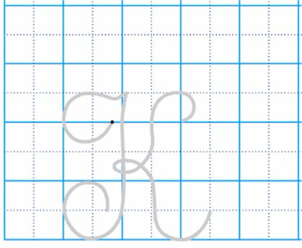

Slide 14
1. Tô

Slide 15
3. Viết câu trả lời cho câu hỏi a ở mục 3 (SGK trang 5)

Slide 16
TIẾT 3

Slide 17
xoạc
đứng dậy
Đi lại
Khi học múa, em phải tập …… chân.

Slide 18
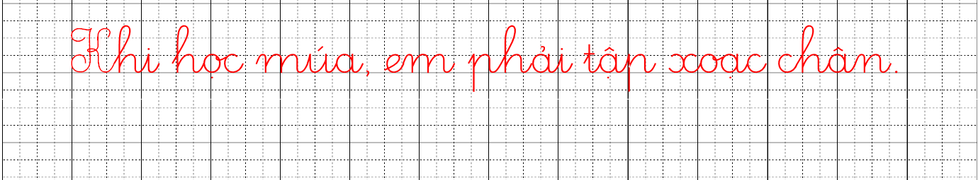
4. Viết câu hoàn thiện ở mục 5 (SGK trang 16)

Slide 19
Nghỉ giữa tiết

Slide 20
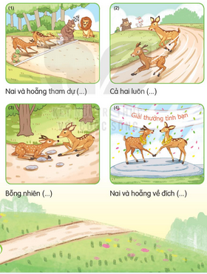

Slide 21
TIẾT 4

Slide 22

NGHE VIẾT
N

Slide 23
Nai và hoãng về đích cuối cùng. Nhưng cả hai đều được tặng giải thưởng

Slide 24
Nghỉ giữa tiết

Slide 25
Chọn vần phù hợp thay cho ô vuông.
a. Ươc hay ươt?
bước đi nước suối rượt đuổi

Slide 26
Chọn vần phù hợp thay cho ô vuông.
b. inh hay in?
tin tức đội hình vinh dự

Slide 27


